Slide 1
Foreign Languages-BMIH 5003
Hotel breakfast board
Student name: Roxana Jurj
Student id: 2126298
Lecturer name: Rodrigo Aguilera

Slide 2
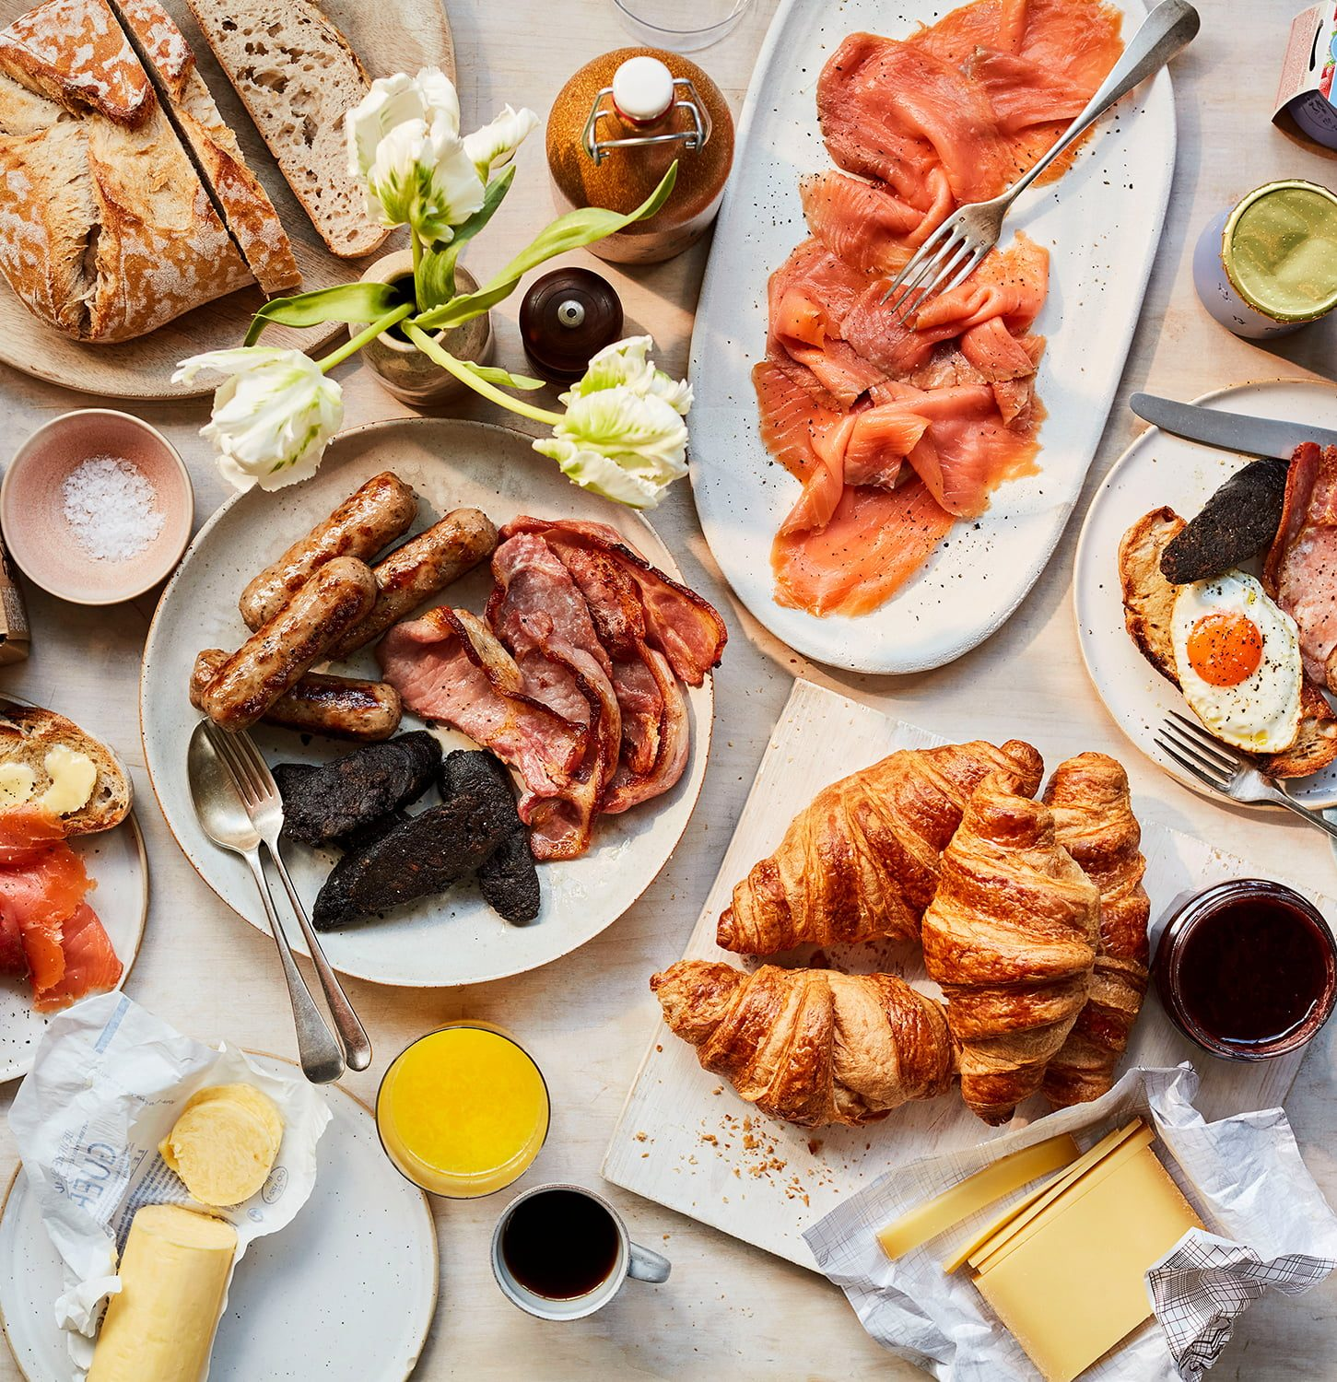
Bienvenue au Petit Déjeuner Raffiné de l'Élysée Retreat
Venez savourer nos délices culinaires matinaux, servis chaque jour entre 6h00 et 11h00.
Petit Déjeuner Français Classique - €15.00
Découvrez la quintessence des matinées françaises avec nos croissants frais et croustillants et nos baguettes chaudes, servis avec une sélection de confitures artisanales et du beurre de Bretagne. Accompagnés d'un pain au chocolat et d'un choix de fromages provenant de fromageries françaises renommées. Un café parfaitement infusé ou un riche chocolat chaud complète cette expérience.
Le Buffet: Un Mélange de Favoris Internationaux et Français - €16.00
Notre buffet de petit déjeuner international rend hommage à l'art de la cuisine mondiale tout en célébrant les classiques français. Faites-vous plaisir avec les sélections de petit déjeuner traditionnelles de bacon et d'œufs parfaitement cuisinés ou plongez dans les favoris locaux comme le pain perdu et une sélection de notre charcuterie. Pour une touche de douceur, nous offrons un choix de délicatesses de la pâtisserie française.
Délices Matinaux Végétariens et Végans - €13.00
Un charmant assortiment végétarien et végan de fruits frais, de salades artistiquement disposées, une variété de pains avec des tartinades adaptées aux végans, et une sélection de fromages à base de plantes qui sauront satisfaire votre palais et commencer votre journée sur une note saine.
Service de Petit Déjeuner en Chambre
Pour les clients désirant une expérience de restauration privée, toutes nos offres matinales sont disponibles grâce à notre service de chambre, avec un petit supplément de €5.00 par commande.
Petit Déjeuner Français Classique en Chambre - €20.00
Le Buffet en Chambre - €21.00
Délices Matinaux Végétariens et Végans en Chambre - €18.00

Slide 3
References
Drake, H. (2011) Contemporary France, Macmillan.
Jandt, F (2016) An Introduction to Intercultural Communication, 8th edition, Sage: San Bernadino
Moran, R. (2018) Managing Cultural Differences, 10th edition, Routledge: Abingdon.

